Slide 1
Выбор телефона в интернет-магазине
Стрельцова А.А. P41171

Slide 2
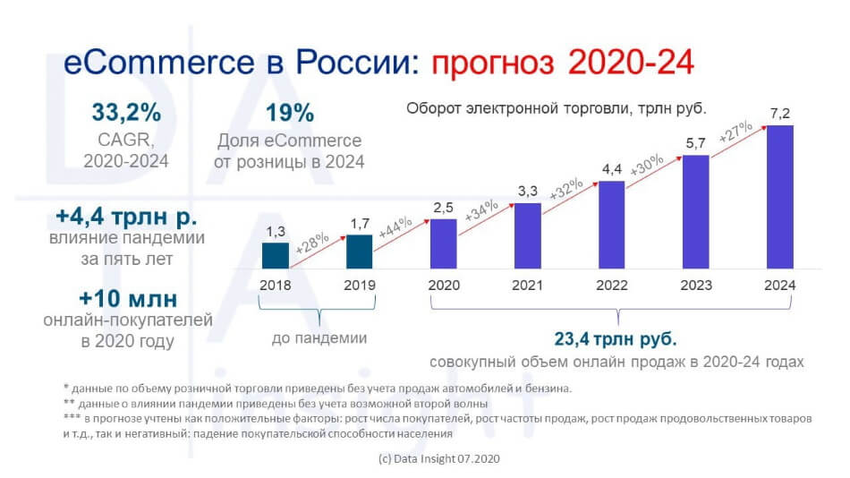
Введение и актуальность
Рынок в целом:
365.6 млн проданных смартфонов за третий квартал 2020 года;
Большой спрос на мобильные гаджеты и аксеcуары к ним;
Компании выпускают новые и качественные гаджеты, которые пользуются большим спросом у пользователей и приносят компаниям значимый доход.

Slide 3
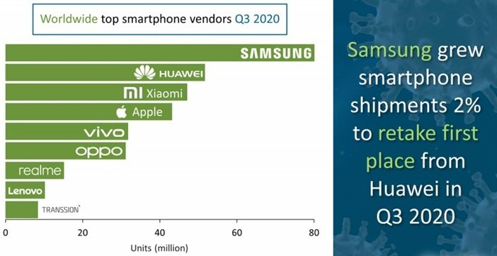
Чем база знаний может быть полезна пользователю
Пользователь сможет быстро и удобно по заданным характеристикам подобрать себе новый гаджет;
Пользователь будет получать уведомления о новинках компании, которой он интересовался;
Сравнительный анализ нескольких моделей смартфонов.

Slide 4
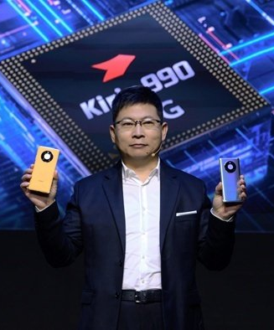
Чем база знаний может быть полезна разработчику?
Получение полной информации о покупателе и его потребностях;
Анализ рынка телефонной продукции;
Анализ продаж телефонной продукции;
Анализ характеристик продуктов конкурентов.

Slide 5
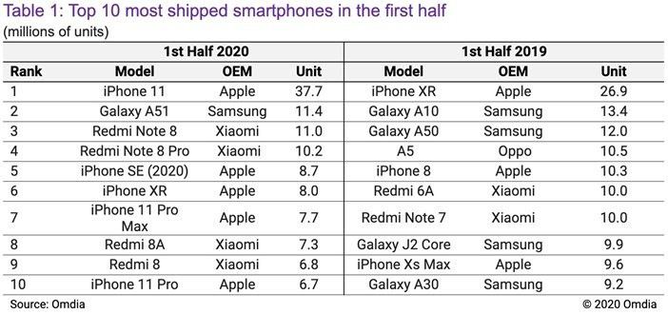
Выводы
Тема онлайн-покупок и онлайн-продаж является актуальной и востребованной в современном мире как для покупателей так для продавцов товаров;
C помощью базы знаний подбор гаджета будет осуществляться быстрее и база знаний позволит оценить репутацию производителя и количество довольных и недовольных пользователей.
С помощью базы знаний разработчики смогут оценить желания и потребности пользователя и, следовательно, будут делать свои продукты более качественными, что позволит увеличить объем продаж гаджетов.

Slide 6

Подбор источников данных
Api GSM Arena

Slide 7
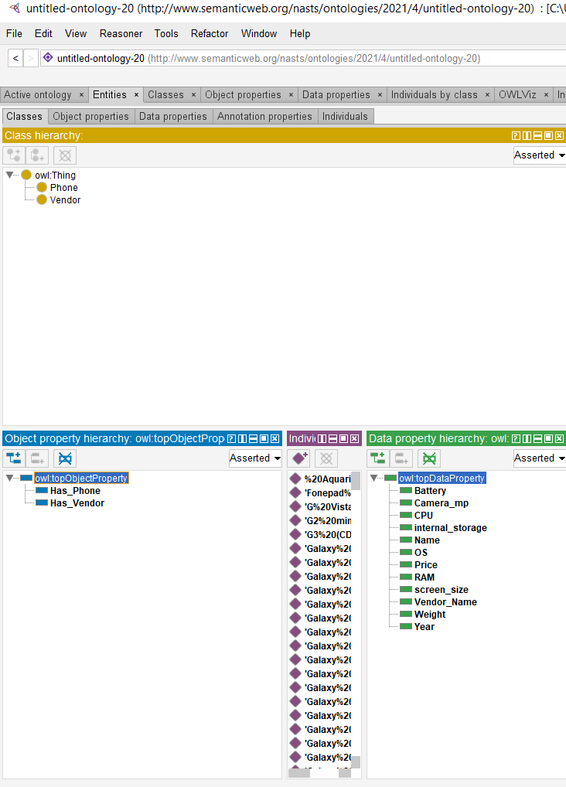
Классы и свойства в Protege

Slide 8
Компетентностные вопросы
Топ 5 самых популярных телефонов среди пользователей с хорошей камерой;
Топ 5 самых популярных телефонов с большой батареей;
Список телефонов вышедших в N году;
Топ 10 телефонов по соотношению производительность/качество;

Slide 9
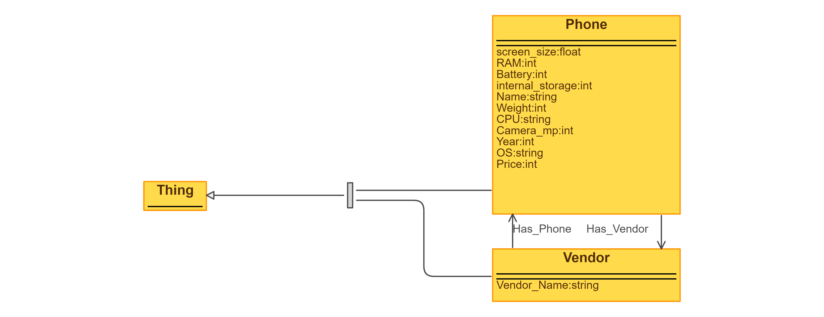
Визуализация данных

Slide 10
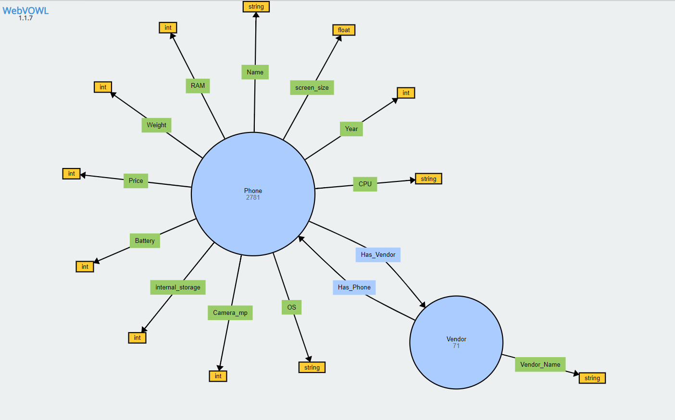
Визуализация данных

Slide 11
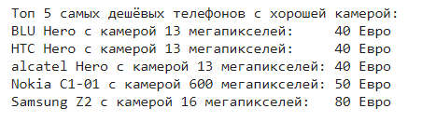
SPARQL-запросы
result1 = gr.query("""
PREFIX rdf: <http://www.w3.org/1999/02/22-rdf-syntax-ns#>
PREFIX owl: <http://www.w3.org/2002/07/owl#>
PREFIX rdfs: <http://www.w3.org/2000/01/rdf-schema#>
PREFIX xsd: <http://www.w3.org/2001/XMLSchema#>
PREFIX kg: <http://www.semanticweb.org/nasts/ontologies/2021/4/untitled-ontology-20#>
SELECT $name $camera $price $vendor WHERE
{
?gadget kg:Camera_mp ?camera.
?gadget kg:Price ?price.
?gadget kg:Name ?name.
?gadget kg:Has_Vendor ?vendor.
FILTER(?camera > 12)
}ORDER BY ASC(?price) LIMIT 5""")
print("Топ 5 самых дешёвых телефонов с хорошей камерой:")
for row in result1:
print(row['vendor'].split("#")[1]+" "+row['name']+" с камерой "+str(row['camera'])+" мегапикселей:\t"+str(row["price"]+" Евро"))

Slide 12
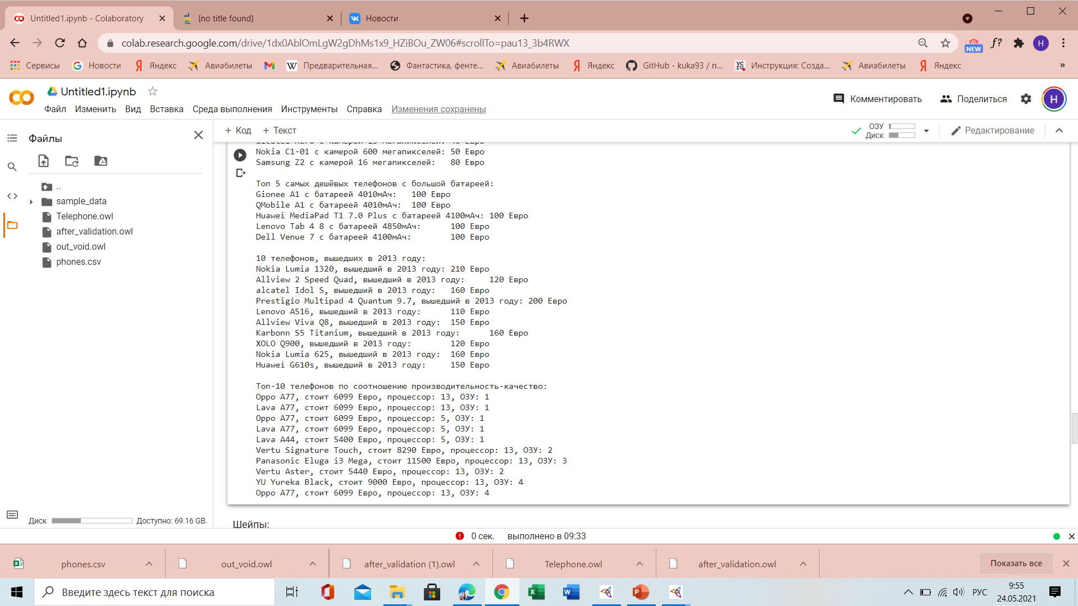
SPARQL-запросы
result2 = gr.query("""
PREFIX rdf: <http://www.w3.org/1999/02/22-rdf-syntax-ns#>
PREFIX owl: <http://www.w3.org/2002/07/owl#>
PREFIX rdfs: <http://www.w3.org/2000/01/rdf-schema#>
PREFIX xsd: <http://www.w3.org/2001/XMLSchema#>
PREFIX kg: <http://www.semanticweb.org/nasts/ontologies/2021/4/untitled-ontology-20#>
SELECT $name $battery $price $vendor WHERE
{
?gadget kg:Battery ?battery.
?gadget kg:Price ?price.
?gadget kg:Name ?name.
?gadget kg:Has_Vendor ?vendor.
FILTER(?battery > 4000)
}ORDER BY ASC(?price) LIMIT 5""")
print("\nТоп 5 самых дешёвых телефонов с большой батареей:")
for row in result2:
print(row['vendor'].split("#")[1]+" "+row['name']+" с батареей "+str(row['battery'])+"мАч:\t"+str(row["price"]+" Евро"))

Slide 13
SPARQL-запросы
result3 = gr.query("""
PREFIX rdf: <http://www.w3.org/1999/02/22-rdf-syntax-ns#>
PREFIX owl: <http://www.w3.org/2002/07/owl#>
PREFIX rdfs: <http://www.w3.org/2000/01/rdf-schema#>
PREFIX xsd: <http://www.w3.org/2001/XMLSchema#>
PREFIX kg: <http://www.semanticweb.org/nasts/ontologies/2021/4/untitled-ontology-20#>
SELECT $name $year $price $vendor WHERE
{
?gadget kg:Year ?year.
?gadget kg:Price ?price.
?gadget kg:Name ?name.
?gadget kg:Has_Vendor ?vendor.
FILTER(?year = 2013)
}LIMIT 10""")
print("\n10 телефонов, вышедших в 2013 году:")
for row in result3:
print(row['vendor'].split("#")[1]+" "+row['name']+", вышедший в "+str(row['year'])+" году:\t"+str(row["price"]+" Евро"))

Slide 14
SPARQL-запросы
result4 = gr.query("""
PREFIX rdf: <http://www.w3.org/1999/02/22-rdf-syntax-ns#>
PREFIX owl: <http://www.w3.org/2002/07/owl#>
PREFIX rdfs: <http://www.w3.org/2000/01/rdf-schema#>
PREFIX xsd: <http://www.w3.org/2001/XMLSchema#>
PREFIX kg: <http://www.semanticweb.org/nasts/ontologies/2021/4/untitled-ontology-20#>
SELECT $name $ram $cpu $price $vendor WHERE
{
?gadget kg:RAM ?ram.
?gadget kg:Price ?price.
?gadget kg:Name ?name.
?gadget kg:CPU ?cpu.
?gadget kg:Has_Vendor ?vendor
}ORDER BY ASC(?ram/?price) LIMIT 10""")
print("\nТоп-10 телефонов по соотношению производительность-качество:")
for row in result4:
print(row['vendor'].split("#")[1]+" "+row['name']+", стоит "+str(row['price'])+" Евро, процессор: "+str(row["cpu"])+", ОЗУ: "+str(row["ram"]))

Slide 15
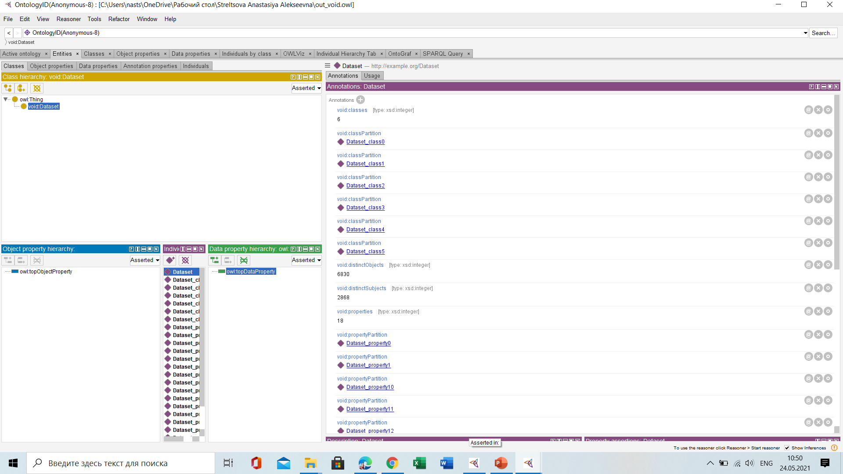
VoId
from rdflib.void import generateVoID
prefix=dict(gr.namespaces())['']
gr.add((prefix, rdflib.namespace.DCTERMS.title, Literal('Phones knowledge graph')))
gr.add((prefix, rdflib.namespace.DCTERMS.publisher, Literal('Anastasia Streltsova')))
void_gr, _ = generateVoID(gr)
void_gr.serialize(destination='out_void.owl', format='xml')

Slide 16
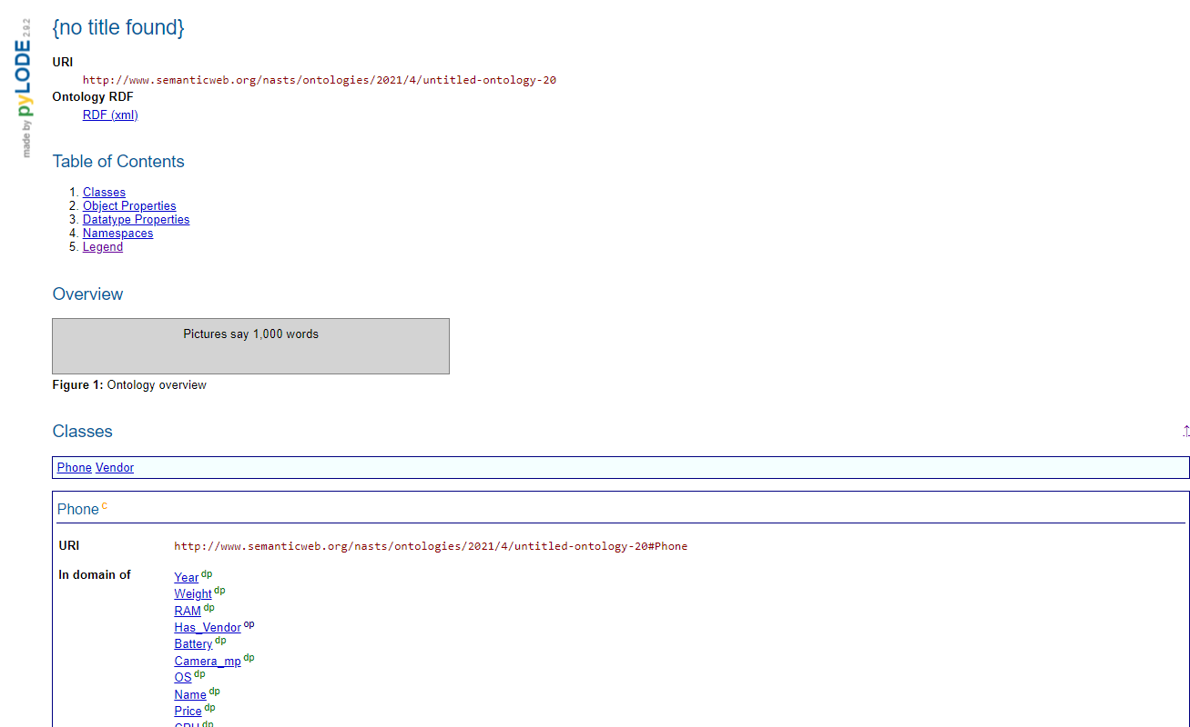
Создание документации
html = pylode.MakeDocco(input_data_file='Telephone.owl', outputformat="html").document()
f=open("documentation.html", "w")
f.write(html)
f.close()

Slide 17
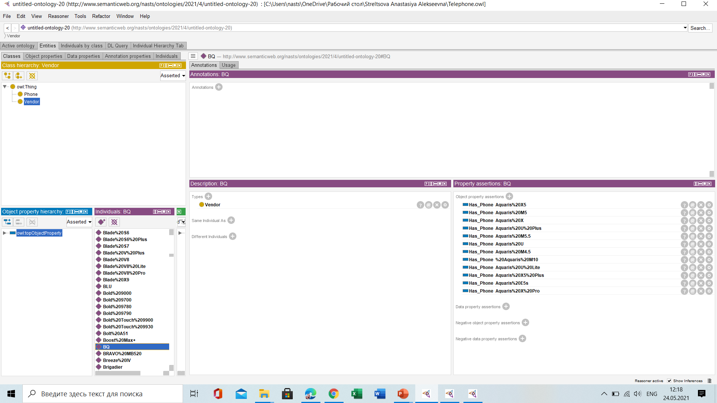
Reasoner
Для телефона BQ добавлены циклы и телефоны

Slide 18
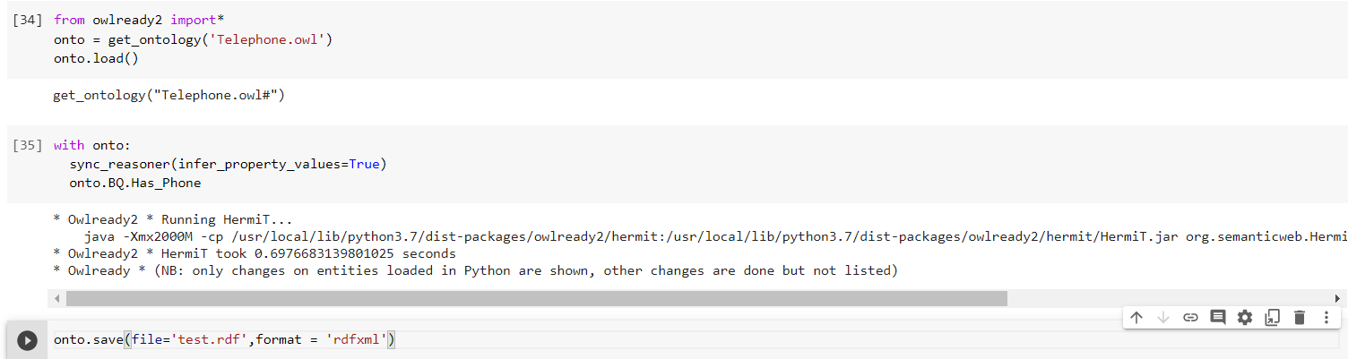
Reasoner python

Slide 19

Возникшие трудности
Сбор данных
Обработка данных

